Slide 1


Slide 2


Slide 3
REQUISITOS LEGALES RELACIONADOS CON LOS PLANES DE ORDENAMIENTO TERRITORIAL
Dany Granda Jaramillo

Slide 4
Ordenamiento territorial - Concepto
Ley 388 de 1997. Articulo 5. El ordenamiento del territorio municipal y distrital comprende un conjunto de acciones político - administrativas y de planificación física concertadas, emprendidas por los municipios o distritos y áreas metropolitanas, en ejercicio de la función pública que les compete, dentro de los límites fijados por la Constitución y las leyes, en orden a disponer de instrumentos eficientes para orientar el desarrollo del territorio bajo su jurisdicción y regular la utilización, transformación y ocupación del espacio, de acuerdo con las estrategias de desarrollo socioeconómico y en armonía con el medio ambiente y las tradiciones históricas y culturales
Principio de participación democrática
Función Pública del Urbanismo
definición de las estrategias territoriales de uso, ocupación y manejo del suelo
El OT tiene por objeto complementar la planificación económica y social con la dimensión territorial
Debe vincular y desarrollar los determinantes normativos. Art- 10 de la Ley 388 de 1997

Slide 5
DETERMINANTES PARA EL ORDENAMIENTO TERRITORIAL
Marco Normativo:
Ley 388 de 1997. Artículo 10° DETERMINANTES DE LOS PLANES DE ORDENAMIENTO TERRITORIAL.
En la elaboración y adopción de sus planes de ordenamiento territorial los municipios y distritos deberán tener en cuenta las siguientes determinantes, que constituyen normas de superior jerarquía, en sus propios ámbitos de competencia, de acuerdo con la Constitución y las leyes
Artículo 10 Ley 388 de 1997 – Reglamentado por el Decreto Nacional 2201 de 2003 compilado en el Decreto Único Reglamentario 1077 de 2015

Slide 6
DETERMINANTES PARA EL ORDENAMIENTO TERRITORIAL MUNICIPAL
Las relacionadas con la conservación y protección del medio ambiente, los recursos naturales la prevención de amenazas y riesgos naturales.
Las políticas, directrices y regulaciones sobre conservación, preservación y uso de las áreas e inmuebles consideradas como patrimonio cultural de la Nación y de los departamentos, incluyendo el histórico, artístico y arquitectónico, de conformidad con la legislación correspondiente.
El señalamiento y localización de las infraestructuras básicas relativas a la red vial nacional y regional, puertos y aeropuertos, sistemas de abastecimiento de agua, saneamiento y suministro de energía, así como las directrices de ordenamientos para sus áreas de influencia.
Los componentes de ordenamiento territorial de los planes integrales de desarrollo metropolitano, en cuanto se refieran a hechos metropolitanos, así como las normas generales que establezcan los objetivos y criterios definidos por las áreas metropolitanas en los asuntos de ordenamiento del territorio municipal.

Slide 7
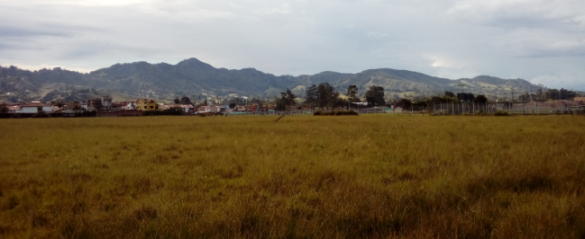
DETERMINANTES PARA EL ORDENAMIENTO TERRITORIAL MUNICIPAL
En tanto se trata del ordenamiento espacial del territorio, las directrices y políticas que constituyen determinantes, deberán tener una expresión cartográfica a las escalas adecuadas para ser incorporadas en los POT y garantizar su eficacia.

Slide 8
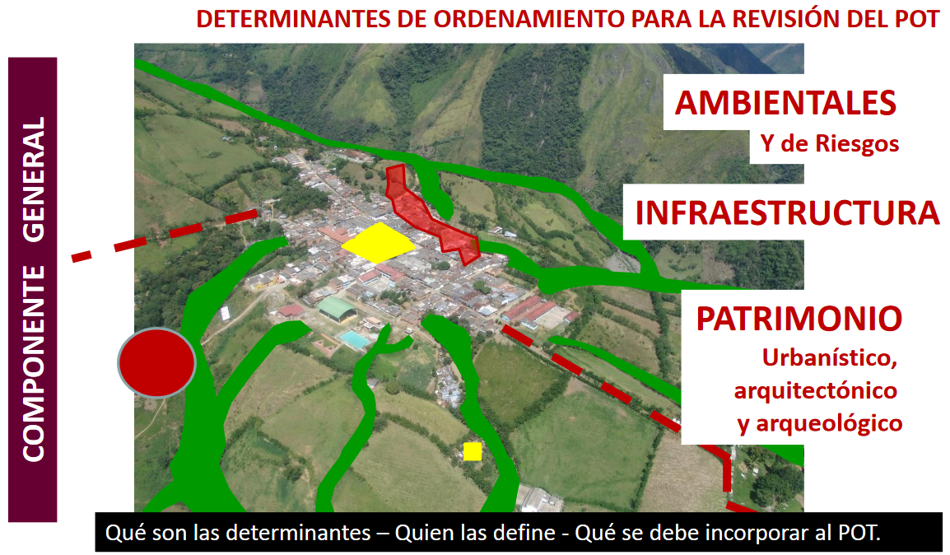
Fuente: Ministerio de Vivienda, Ciudad y Territorio

Slide 9

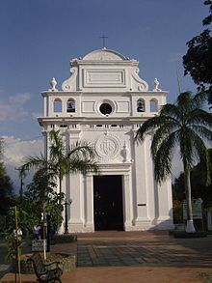
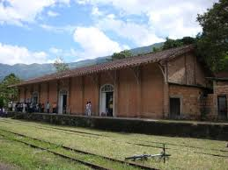
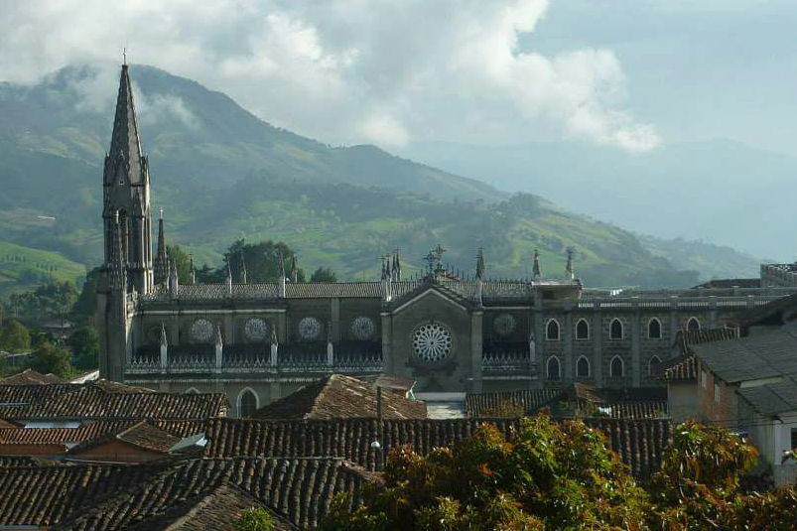
DETERMINANTES ASOCIADAS AL PATRIMONIO CULTURAL
Bienes de Interés Cultural – BIC
  Del orden Nacional – BIC N
  Del orden Departamental – BIC D
  Del orden Municipal – BIC M
Reglamentados por:
Ley 397 de 1997 (Por la cual se desarrollan los Artículos 70, 71 y 72 y demás Artículos concordantes de la Constitución Política y se dictan normas sobre patrimonio cultural, fomentos y estímulos a la cultura, se crea el Ministerio de la Cultura y se trasladan algunas dependencias).
Ley 1185 de 2008 (Por la cual se modifica y adiciona la Ley 397 de 1997 –Ley General de Cultura– y se dictan otras disposiciones)

Slide 10


DETERMINANTES ASOCIADAS A LA INFRAESTRUCTURA DE TRANSPORTE Y DE SERVICIOS PÚBLICOS
Aspectos definidos por:
Plan Nacional de Desarrollo
Regulaciones y directrices de los Ministerios de Transporte, de Minas y Energía, de Tecnologías de la Información y las Comunicaciones, Agencia Nacional de Infraestructura – ANI y demás organismos competentes del orden nacional.
Plan de Desarrollo Departamental en la definición de redes e infraestructuras de interés regional.
Incorporación al POT como elementos estructurantes del territorio. Gestión a partir de instrumentos como Macroproyectos, Alianzas Público – Privadas, ejecución de obra nacional o departamental.
El POT debe hacer previsión de los aspectos necesarios para articular estas infraestructuras en su territorio.

Slide 11
DETERMINANTES ASOCIADAS A LOS PLANES INTEGRALES DE DESARROLLO METROPOLITANO
Funciones otorgadas a las áreas metropolitanas por la Ley 1625 de 2013
Funciones de la Junta Metropolitana:
Planeación: Plan Integral de Desarrollo Metropolitano. Definición de los Hechos Metropolitanos. Normas obligatoriamente generales. E
Estos prevalecerán sobre los planes que adopten los municipios que integran el área.
Fuente: PEMOT, AMVA 2018

Slide 12
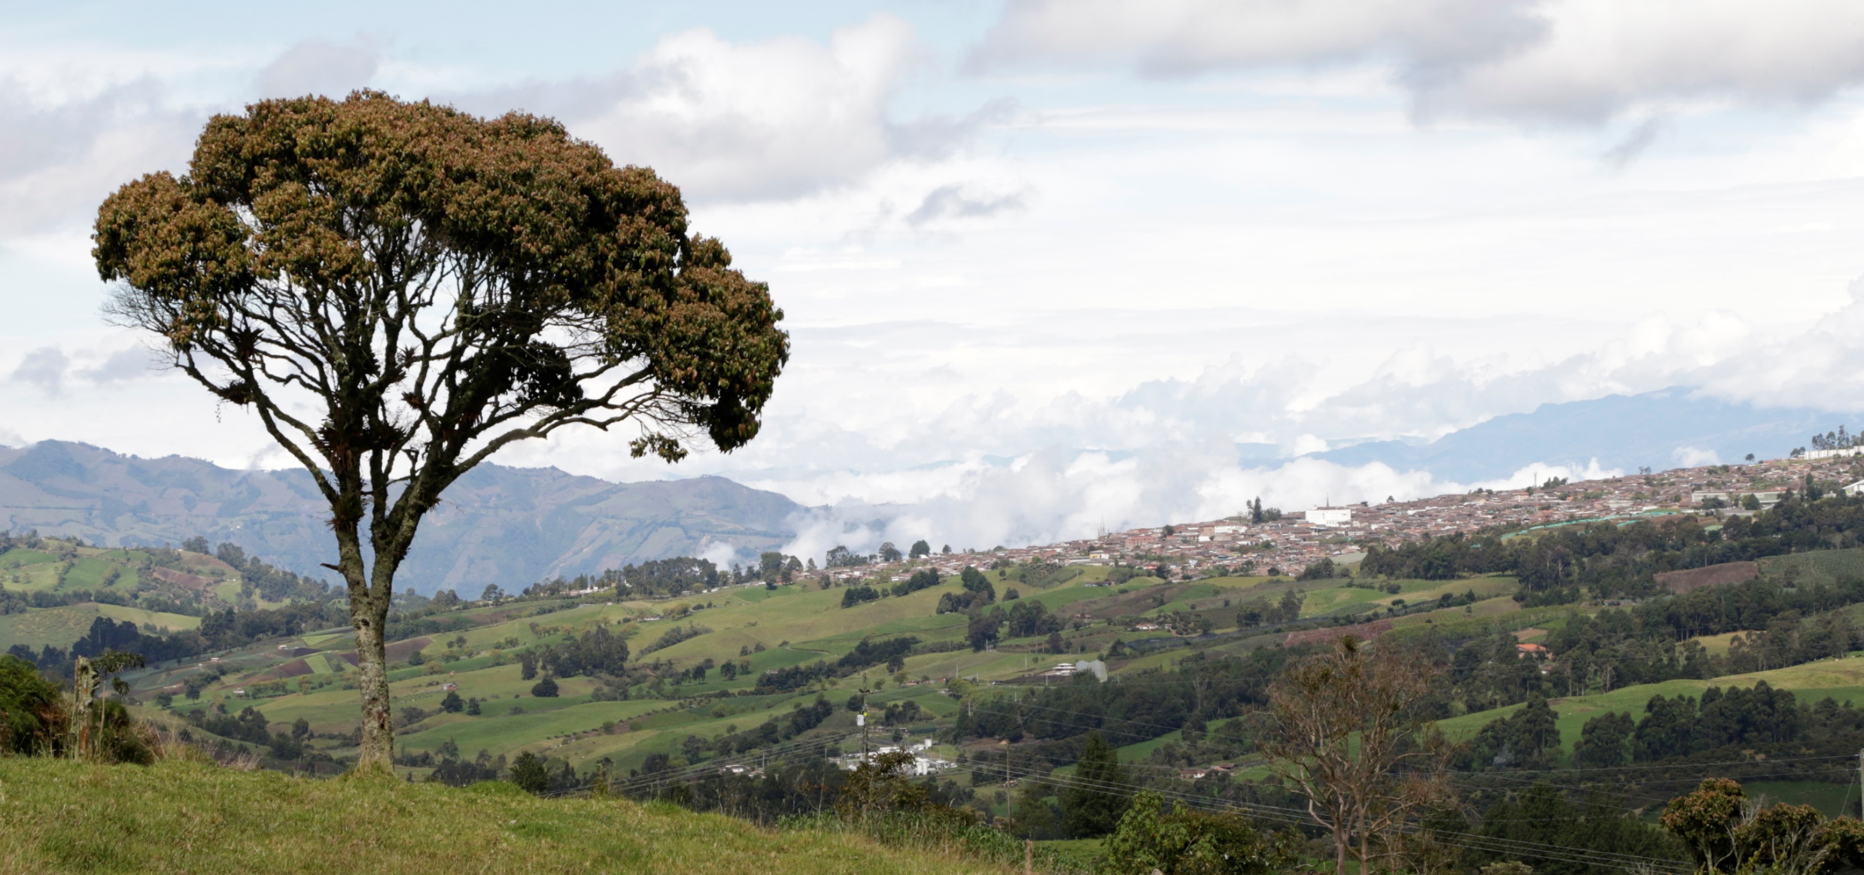
DETERMINANTES AMBIENTALES
  Las Corporaciones Autónomas Regionales en su función de autoridad ambiental son las encargadas de definir y administrar estos aspectos en la planificación local, en los procesos de concertación.
  Las CAR definen e incorporan a su reglamentación los elementos que componen sus determinantes ambientales, en los términos que define el artículo 10 de la Ley 388 de 1997 y los asuntos ambientales.
  Es función de las CAR realizar control y seguimiento periódico a los actos administrativos que aprueban los procesos de concertación y a la ejecución de los programas y proyectos relacionados con el componente ambiental de los instrumentos de planificación. Ley 99 de 1993

Slide 13
DETERMINANTES AMBIENTALES
DETERMINANTES AMBIENTALES
Las relacionadas con la conservación y protección del medio ambiente, los recursos naturales y la prevención de amenazas y riesgos naturales.
Las políticas, directrices y regulaciones sobre conservación, preservación y uso de las áreas e inmuebles consideradas como patrimonio cultural de la Nación y de los departamentos, incluyendo el histórico, artístico y arquitectónico.
El señalamiento y localización de las infraestructuras básicas relativas a la red vial nacional y regional, puertos y aeropuertos, sistemas de abastecimiento de agua, saneamiento y suministro de energía, así como las directrices de ordenamientos para sus áreas de influencia.
Los componentes de ordenamiento territorial de los planes integrales de desarrollo metropolitano.
Artículo 10 de la Ley 388 de 1997

Slide 14
DETERMINANTES AMBIENTALES
Las relacionadas con la conservación y protección del medio ambiente, los recursos naturales y la prevención de amenazas y riesgos naturales.
a) … directrices, normas y reglamentos expedidos (…), por las entidades del Sistema Nacional Ambiental, en los aspectos relacionados con el ordenamiento espacial del territorio…
b) … disposiciones producidas por la Corporación Autónoma Regional , en cuanto a la reserva, alindamiento, administración o sustracción de los distritos de manejo integrado, los distritos de conservación de suelos, las reservas forestales y parques naturales de carácter regional; las normas y directrices para el manejo de las cuencas hidrográficas; y las directrices y normas expedidas para la conservación de las áreas de especial importancia ecosistémica;
Artículo 10 de la Ley 388 de 1997

Slide 15
DETERMINANTES AMBIENTALES
Las relacionadas con la conservación y protección del medio ambiente, los recursos naturales y la prevención de amenazas y riesgos naturales.
c). Las disposiciones que reglamentan el uso y funcionamiento de las áreas que integran el sistema de parques nacionales naturales y las reservas forestales nacionales;
d) Las políticas, directrices y regulaciones sobre prevención de amenazas y riesgos naturales, el señalamiento y localización de las áreas de riesgo, así como las estrategias de manejo de zonas expuestas a amenazas y riesgos naturales.
Artículo 10 de la Ley 388 de 1997

Slide 16
CARACTERISTICAS
  Son de obligatorio cumplimiento. Constituyen materia de concertación para la formulación, revisión o ajuste de los POT.
  - Son taxativas, en los términos del art. 10 de la Ley 388 de 1997.
  Son definidas por las entidades que conforman el SINA (MADS, CAR, departamentos).
  Constituyen norma de superior jerarquía para el ordenamiento territorial.

Slide 17
Determinantes ambientales
Las determinantes ambientales son “en esencia, las restricciones objetivas a usos de los recursos naturales y del territorio que tienen una reconocida importancia ambiental, tanto por sus atributos ecológicos, por su oferta de bienes y servicios ambientales, como por su localización estratégica y deberían representar en conjunto la base natural de soporte que debe considerar el ordenamiento territorial”.
Ministerio de Ambiente y Desarrollo Sostenible, 2012.

Slide 18
DETERMINANTES AMBIENTALES
Áreas de Conservación y Protección del Medio Ambiente y los Recursos Naturales
Ordenación y Manejo de Cuencas Hidrográficas (POMCAS)
Incorporación de la Gestión del Riesgo
Disposiciones referidas al ordenamiento espacial y ocupación del territorio
Reglamentación de las Rondas Hídricas
Incorporación del Cambio Climático
Fuente: CORNARE 2019

Slide 19
Áreas de Conservación y Protección del Medio Ambiente y los Recursos Naturales
Son las regulaciones sobre conservación, preservación, uso y manejo del medio ambiente y de los recursos naturales renovables expedidas por las autoridades del Sistema Nacional Ambiental - SINA
COMPRENDEN:
Las disposiciones producidas por las autoridades ambientales en cuanto a la reserva, alinderamiento, administración o sustracción de:
  Distritos de Manejo Integrado
  Distritos de conservación de suelos
  Reservas forestales
  Parques naturales

Slide 20
ÁREAS PROTEGIDAS
De orden:
Nacional
Regional
Ecosistemas Estratégicos
Categorías Decreto 2372/2010 y Resolución 0705/2013:
Las del Sistema de Parques Nacionales Naturales
Las Reservas Forestales Protectoras
Los Parques Naturales Regionales
Los Distritos de Manejo Integrado
Los Distritos de Conservación de Suelos
Las Áreas de Recreación
Las Reservas Naturales de la Sociedad Civil.
Reservas de Recursos Naturales

Slide 21
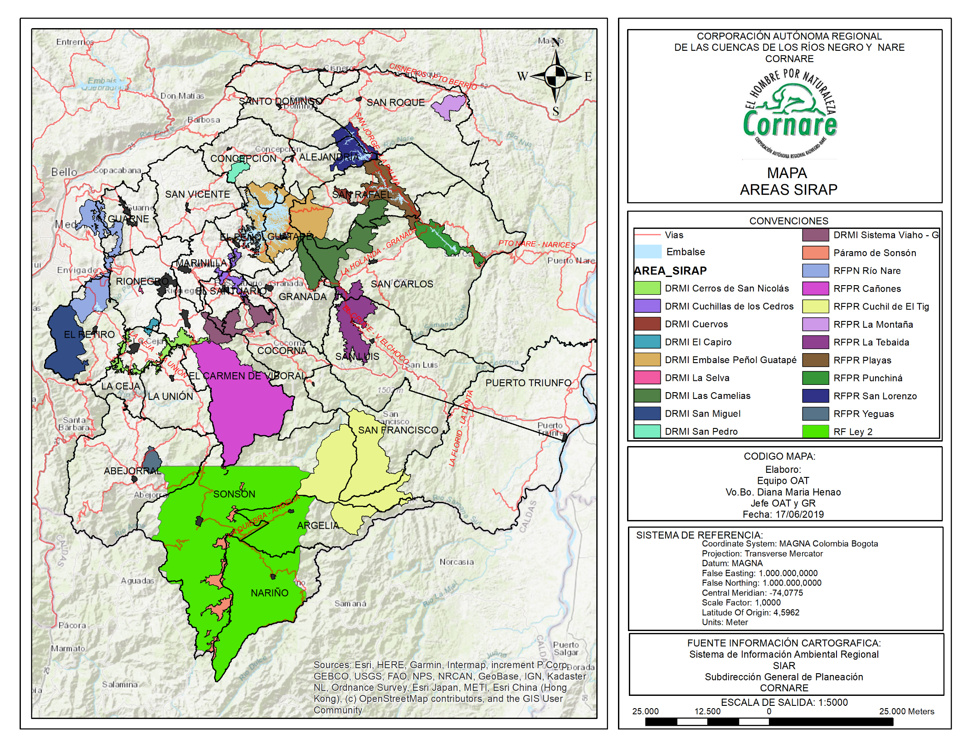
CATEGORÍA | Total (Ha.) | % de la Jurisdicción
Reserva Forestal Central (Ley 2a de 1959) | 95369,04 | 11,52
Distrito Regional de Manejo Integrado - DRMI | 92822,04 | 11,22
Ecosistema estratégico (Páramo) | 3637,7 | 0,44
Reserva Forestal Protectora Nacional Nare | 8829 | 1,07
Reserva Forestal Protectora Regional - RFPR | 84319,89 | 10,19
TOTAL | 284977,67 | 34,43

Slide 22
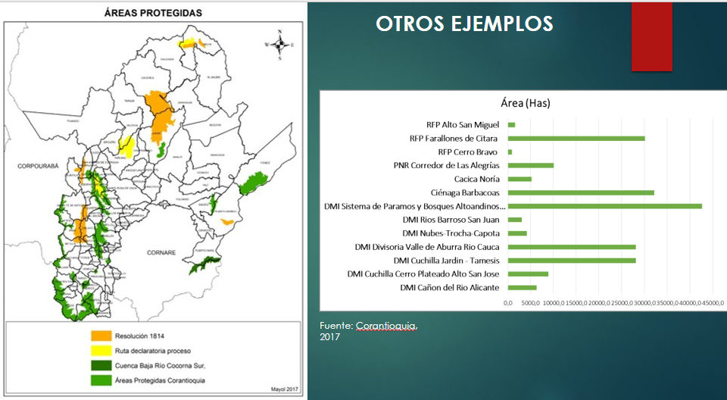

Slide 23
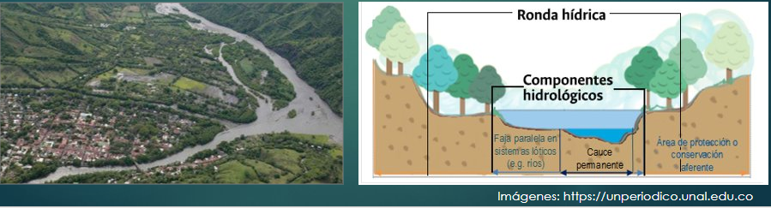
Rondas hídricas
El MADS define una ronda hídrica o hidráulica como un área de especial importancia ecológica de dominio público inalienable, imprescriptible e inembargables que juegan un papel fundamental desde el punto de vista ambiental.
La Guía para el Acotamiento de las Rondas hídricas de los Cuerpos Agua de acuerdo a lo establecido en el artículo 206 de la ley 1450 de 2011: "zonas o franjas de terreno aledañas a los cuerpos de agua que tienen como fin permitir el normal funcionamiento de las dinámicas hidrológicas, geomorfológicas y ecosistémicas propias de dichos cuerpos de agua".

Slide 24
Guía técnica de criterios para el acotamiento de las rondas hídricas de Colombia
MADS-Resolución 0957 de 2018
Rondas hídricas
COMPETENCIA PARA REGLAMENTAR RONDA HÍDRICA
Las Corporaciones Autónomas Regionales, los grandes centros urbanos a que se refiere el artículo 66 de la ley 99 de 1993 y los establecimientos públicos creados por el artículo 13 de la Ley 768 de 2002, son las entidades competentes para delimitar la ronda de que trata el literal d) del artículo 83 del decreto ley 2811 de 1974,(Una faja no inferior a 30 metros de ancho, paralela a las líneas de mareas máximas, a cada lado de los cauces de los ríos, quebradas y arroyos, sean permanentes o no y alrededor de los lagos o depósitos de agua) la cual se constituye una determinante ambiental de conformidad al artículo 10 de la ley 388 de 1997 que debe ser tenida en cuenta como de superior jerarquía por los municipios y distritos.

Slide 25
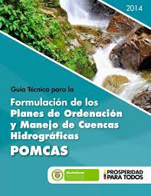
Ordenación y Manejo de Cuencas Hidrográficas (POMCAS)
Constituyen normas y directrices para el manejo de las cuencas hidrográficas
La ordenación de una cuenca es la planeación del uso coordinado del suelo, de las aguas, de la flora y la fauna y el manejo de la cuenca, en la perspectiva de mantener el equilibrio entre el aprovechamiento social y económico de tales recursos y la conservación de la estructura fisicobiótica de la cuenca y particularmente del recurso hídrico.

Slide 26
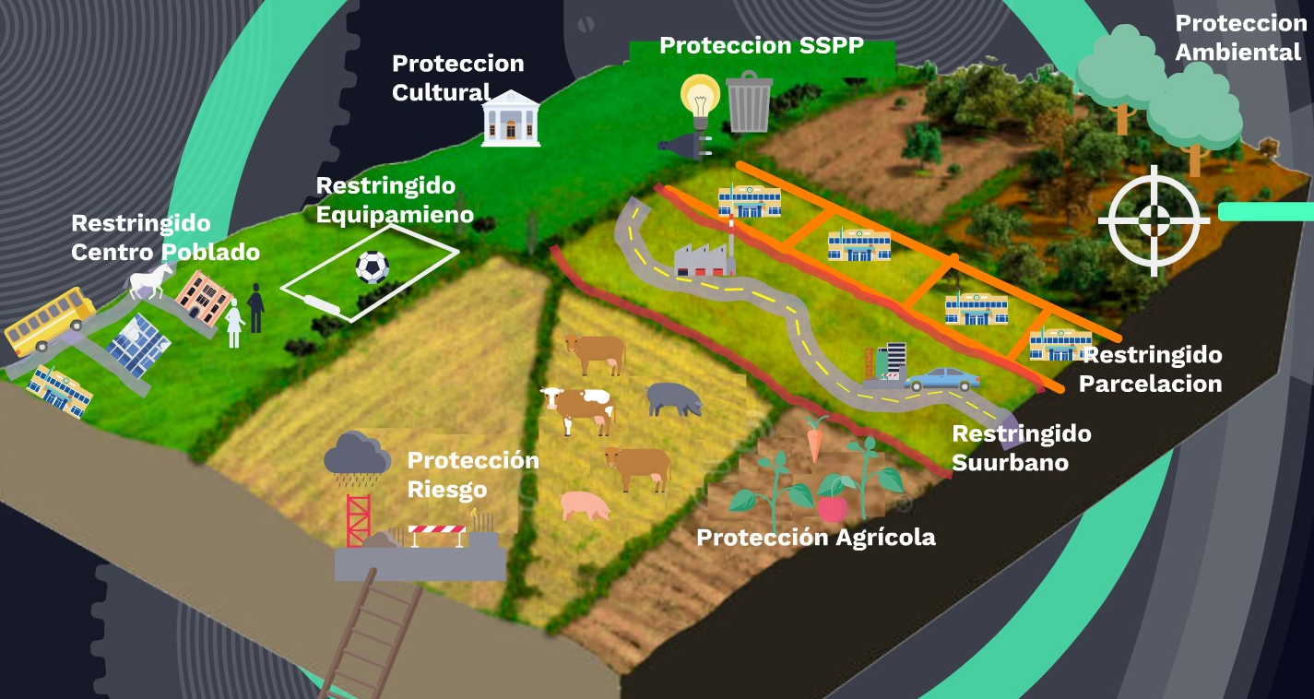
Ordenación y Manejo de Cuencas Hidrográficas (POMCAS)
El POMCA se constituye en determinante para el ordenamiento territorial en los términos establecidos por el artículo 10° de la Ley 388 de 1997
ZONIFICACIÓN +
REGIMEN USO DENSIDAD
GESTIÓN DEL RIESGO
COMPONENTE PROGRAMÁTICO
DETERMINANTES DEL POMCA PARA EL PLAN DE ORDENAMIENTO TERRITORIAL
Fuente: Cornare, 2019

Slide 27
Ordenación y Manejo de Cuencas Hidrográficas (POMCAS)
Categoría de Ordenación
Zona de uso y manejo ambiental
Subzona de uso y manejo
-Áreas de amenazas naturales
-Áreas de importancia ambiental
Áreas de protección
Conservación y Protección Ambiental
-Áreas de rehabilitación
-Áreas de restauración ecológica
Áreas de restauración
Áreas protegidas
-Áreas SINAP
Restauración para el uso múltiple
-Áreas de recuperación para el uso múltiple.
Uso Múltiple
Áreas para la producción agrícola, ganadera y de uso sostenible de los recursos naturales
-Áreas agrícolas
-Áreas Agrosilvopastoriles
Áreas urbanas
-Áreas urbanas, municipales y distritales
-Proyectos, obras o actividades licenciados ambientalmente.
Licencias Ambientales

Slide 28
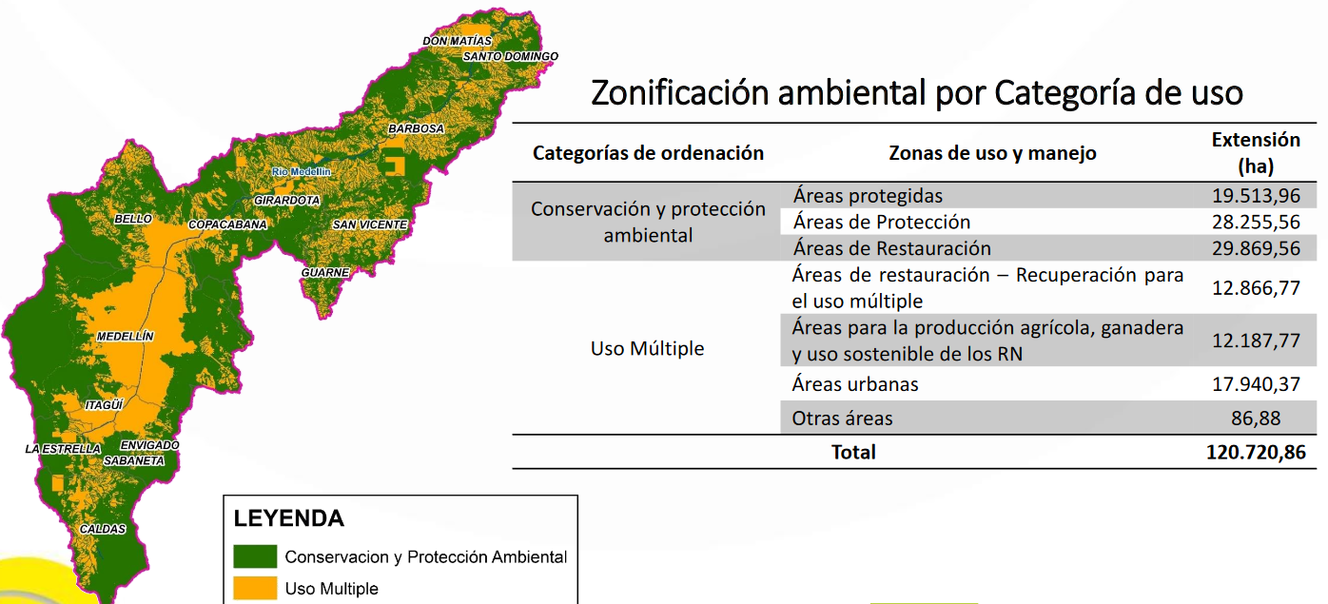
Ordenación y Manejo de Cuencas Hidrográficas (POMCAS)
Fuente: Corantioquia, 2018

Slide 29
Gestión del Riesgo
3
Los POT deberán incorporar las zonificaciones de riesgos urbanos y rurales y todos los estudios que de manera específica determinen o estudien los niveles de riesgo natural y antrópico, adicionalmente las recomendaciones para la reglamentación de usos del suelo y programas, planes y proyectos.

Slide 30
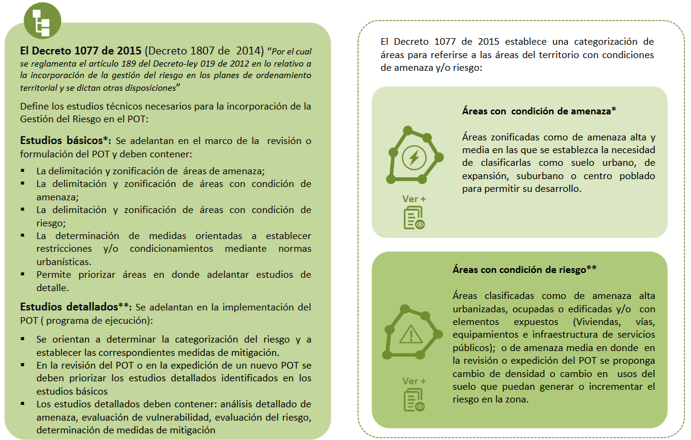
Gestión del Riesgo
Fuente: Unidad Nacional para la Gestión del Riesgo de Desastres - UNGRD

Slide 31
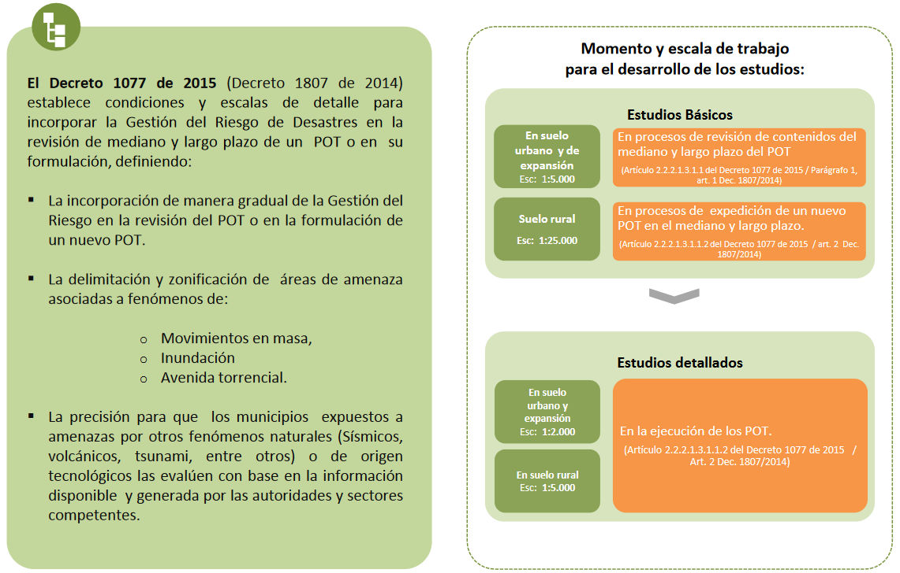
Gestión del Riesgo
Fuente: Unidad Nacional para la Gestión del Riesgo de Desastres - UNGRD

Slide 32

Incorporación del Cambio Climático
LEY 1931 DE 2018
POR LA CUAL SE ESTABLECEN DIRECTRICES PARA LA GESTIÓN DEL CAMBIO CLIMÁTICO
Variación del estado del clima, identificable, por ejemplo, mediante pruebas estadísticas, en las variaciones del valor medio o en la variabilidad de sus propiedades, que persiste durante largos períodos de tiempo, generalmente decenios o periodos más largos.

Slide 33
Incorporación del Cambio Climático

Slide 34
Gracias
Dany Granda Jaramillo
Abogado, profesor UdeA / Eafit
danygranda@gmail.com
3137297555

